Slide 1
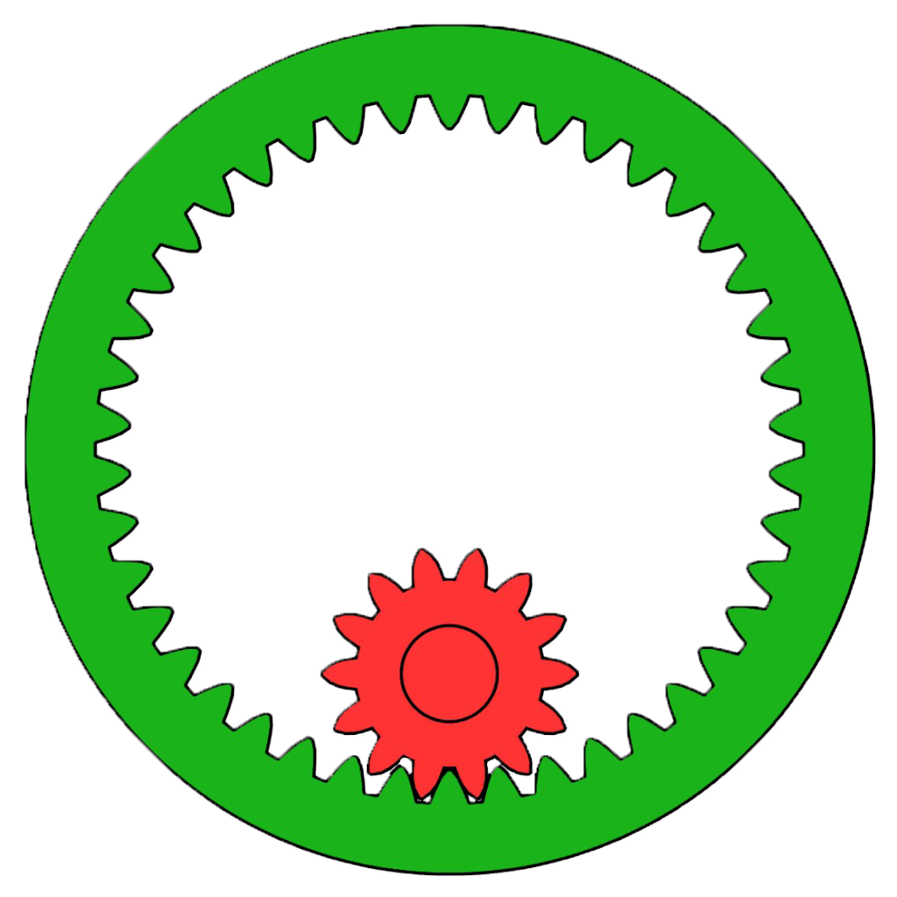
Zahnradrechner
Gruppe-D

Slide 2
